Slide 1
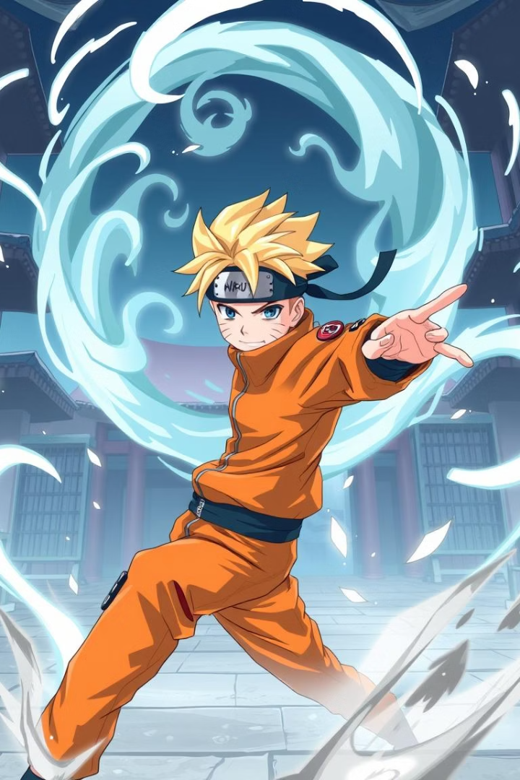
IA Générative: Générateur Naruto avec Adversarial Diffusion Distillation
Sebastien GASIOR, Marc-Antoine KALMUK, Titouan VETIER et Dean BAH

Slide 2
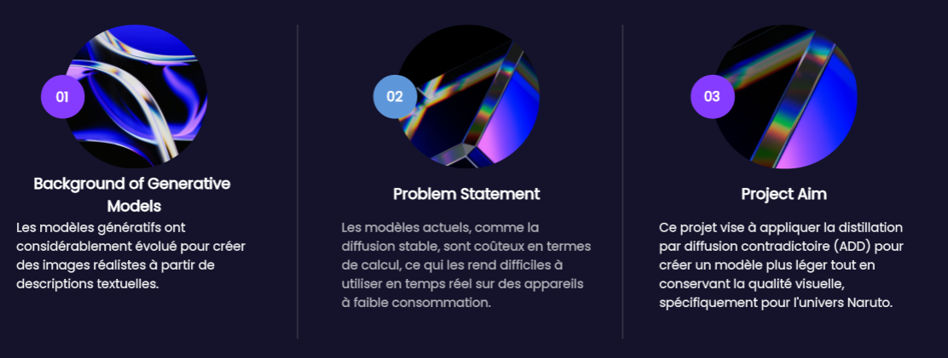
Overview of the Present Project

Slide 3
Méthodologie: Adversarial Diffusion Distillation
Modèle Teacher
Modèle Student
Discriminateur
Un modèle Stable Diffusion finetuné sur un corpus d'images de Naruto, servant de référence en matière de qualité d'image.
Une version plus compacte avec une architecture UNet simplifiée, entraînée à imiter les sorties du modèle teacher.
Un réseau qui distingue les images du teacher de celles du student, incitant le student à générer des images plus convaincantes.
La méthode ADD repose sur ces trois éléments principaux. L'entraînement combine une loss de distillation (alignement sur les sorties du teacher) et une loss adversariale (tromper le discriminateur).

Slide 4
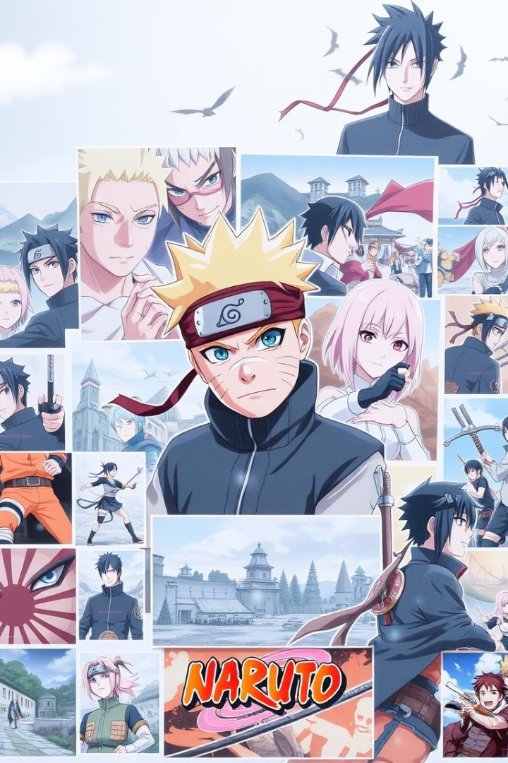
Dataset: Images de l'univers Naruto
Sources
Descriptions
Captures d'écran d'épisodes animés, extraits de mangas et fan arts.
Légendes textuelles générées ou annotées à la main pour capturer les éléments clés de chaque image.
Prétraitement
Uniformisation des dimensions, du format de couleur et alignement avec les légendes.
Le dataset utilisé pour l'entraînement est constitué d'images issues de l'univers de Naruto. Chaque description vise à capturer les éléments clés de l'image : personnage, action, environnement, émotions, etc.

Slide 5
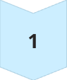
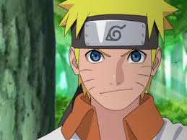
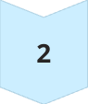
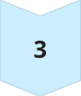
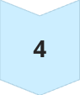
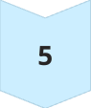
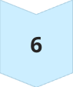
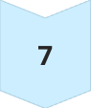
Implémentation: PyTorch et Diffusers
Chargement des données
Images et légendes Naruto.
Finetuning du teacher
Avec des prompts personnalisés.
Construction du student
À partir d'un UNet simplifié.
Entraînement
Distillation loss et adversarial loss.
Évaluation
Scores FID et LPIPS.
Génération
Visuels de comparaison.
Export
Modèle student pour usage rapide.
Le projet est développé à l'aide de PyTorch et de la bibliothèque Diffusers de Hugging Face. L'évaluation de la correspondance perceptuelle entre images générées et attentes visuelles est effectuée à l'aide de LPIPS, tandis que FID permet d'évaluer la qualité globale des images générées par rapport aux vraies images.

Slide 6
Résultats: Vitesse vs. Qualité
Rapidité
Qualité
Le modèle student est plus rapide que le teacher, permettant une utilisation plus fluide sur des machines aux ressources limitées.
Les images du teacher sont plus détaillées et fidèles à l'univers Naruto, tandis que celles du student manquent de netteté et de cohérence.
Les performances du modèle student sont légèrement supérieures en termes de rapidité par rapport au modèle teacher. Qualitativement, les images produites par le modèle teacher présentent un haut niveau de détail et reproduisent fidèlement les éléments visuels emblématiques de l'univers Naruto.

Slide 7
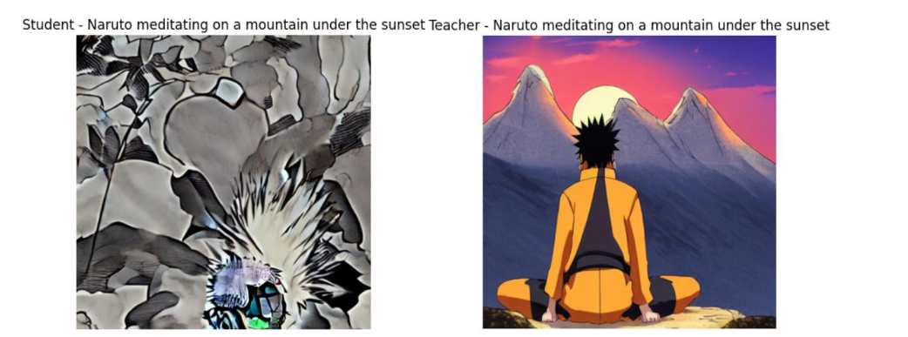
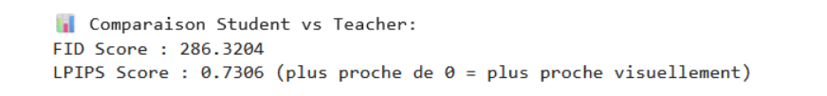
Évaluation Quantitative: Scores FID et LPIPS
100
Étapes de diffusion pour le modèle teacher.
4
Étapes de diffusion pour le modèle student.
Le score FID du student indique une différence notable par rapport au dataset réel, reflétant les limites de la compression. Le score LPIPS suggère une similarité perceptuelle en termes de correspondance texte-image.

Slide 8
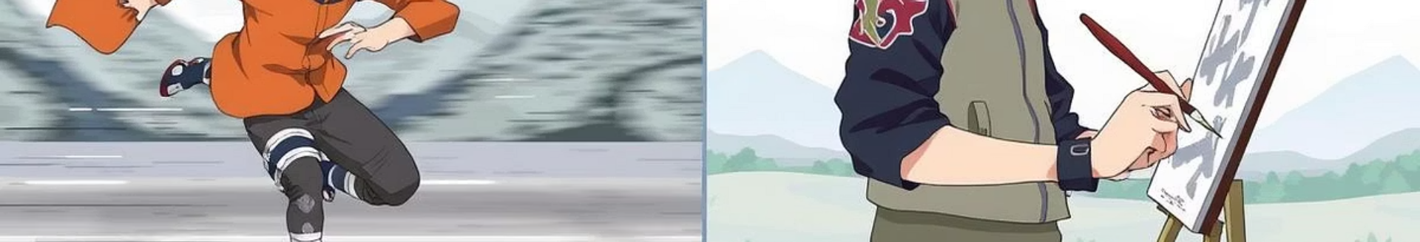
Discussion: Compromis et Limitations
Compromis
Limitations
Améliorations
L'approche ADD offre un excellent compromis entre vitesse et qualité, permettant une utilisation dans des contextes où la latence est une contrainte.
La stabilité de l'entraînement adversarial nécessite des ajustements précis, et la qualité visuelle peut parfois souffrir.
Utilisation de loss perceptuelles, entraînement multiéchelle et intégration de supervision multimodalité.
Ce projet montre qu'un modèle de diffusion allégé peut rivaliser avec un modèle complet sur un domaine aussi riche et stylisé que Naruto. Des améliorations possibles incluent l'utilisation de loss perceptuelles, l'entraînement multiéchelle, ou l'intégration de supervision multimodalité.

Slide 9
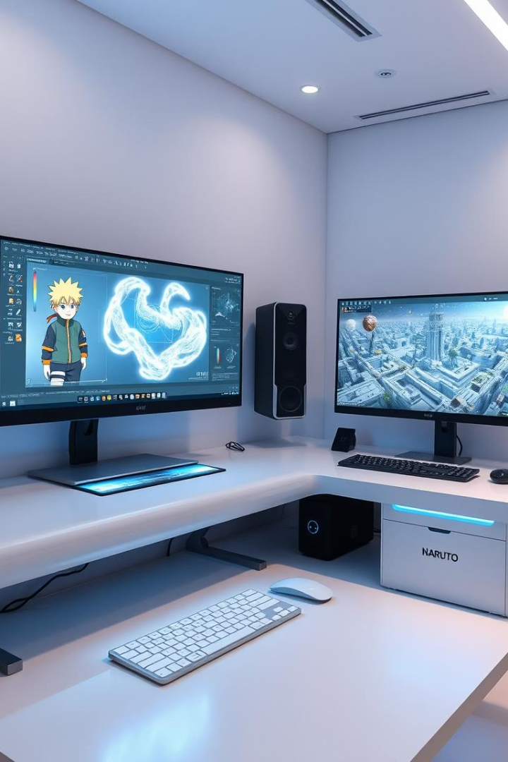
Conclusion: Perspectives d'Avenir
Réalisation
Mise en œuvre d'une version accélérée et compacte d'un modèle de diffusion pour la génération d'images stylisées Naruto.
Avantages
Combinaison des avantages des grands modèles génératifs avec la rapidité d'un modèle allégé.
Applications
Perspectives intéressantes pour des applications créatives, interactives ou embarquées.
En conclusion, ce projet a permis de mettre en œuvre une version accélérée et compacte d'un modèle de diffusion pour la génération d'images stylisées Naruto. À l'avenir, cette approche pourra être appliquée à d'autres univers visuels, ou utilisée dans des outils accessibles aux artistes, aux fans, ou aux développeurs de jeux vidéo.

